Slide 1
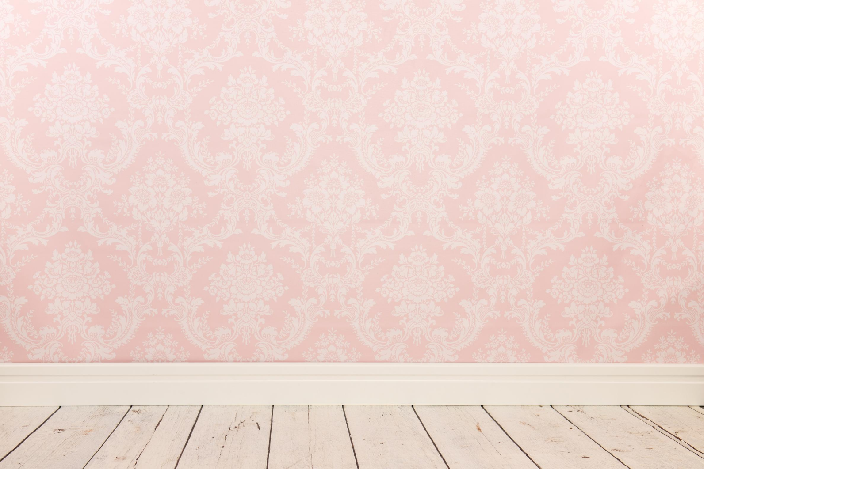

Slide 6
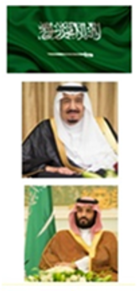
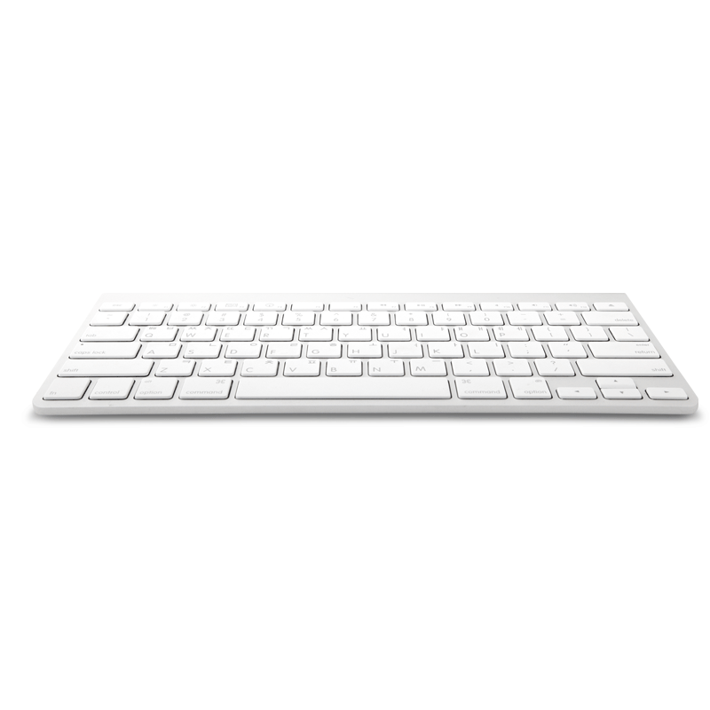
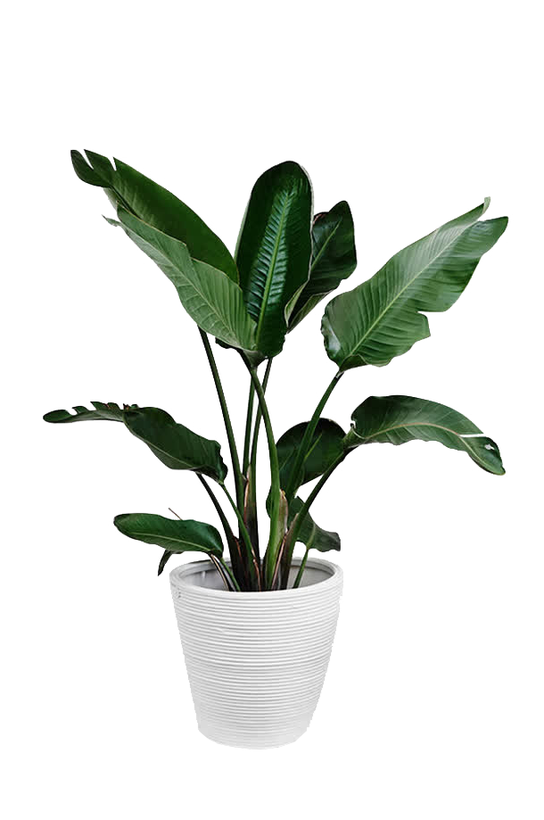
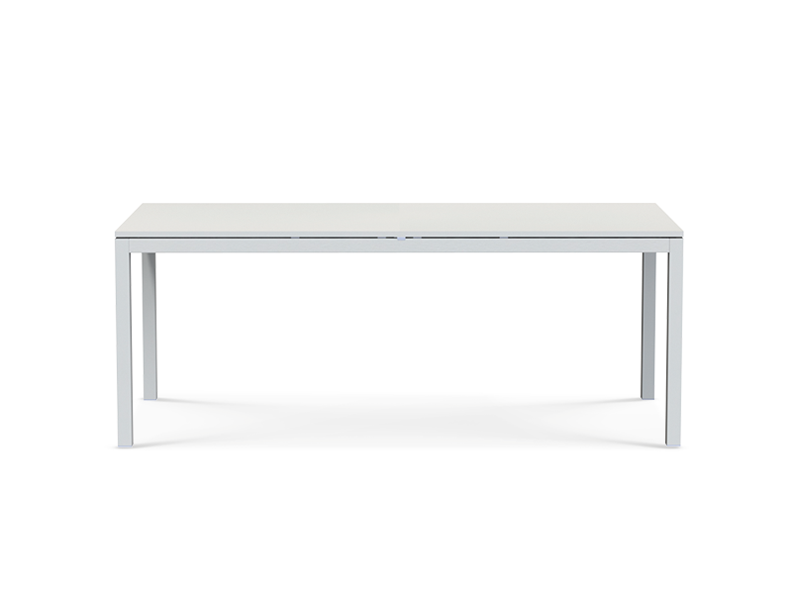
ماذا درسنا بالحصص الماضية ؟

Slide 7
صفحة 14
اليوم : الخميس
التاريخ :15 / 2 / 1445هـ
الموضوع : اختبار منتصف الفصل + مراجعة تراكمية

Slide 8
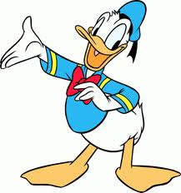
1
الفصل
المقارنة والتصنيف
اختبار منتصف الفصل
الدروس 1 - 3

Slide 9
صفحة 16

Slide 10
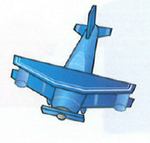
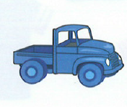
المطلوب
1/ تعرفي على الأشياء
في الصور وصفيها.
كـــــــــرة
طائرة
سيارة

Slide 11
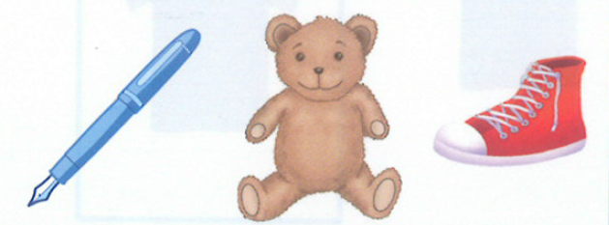
قلم
دب
حذاء

Slide 12
2/ أحوط الشيء داخل
الإطار الذي له الصفة نفسها وأضع ✗ على الأشياء المختلفة عنه في الصفة .
المطلوب
وضحي الرابط فيما سبق

Slide 13
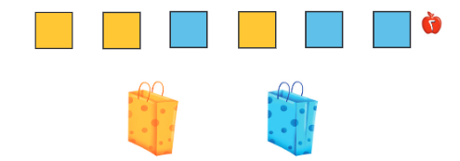
المطلوب
صلي بخط بين المربعات والحقيبة المماثلة لها في اللون.

Slide 15
صفي الشكل الملون داخل الإطار ثم أحيط الشكل المماثل له وضعي ✗على المخالف له في الصفة

Slide 16
مثلث أخضر
وضحي الرابط فيما سبق

Slide 18
الواجب
استكمال حل اختبار الفصل
والمراجعة التراكمية

